Slide 1
Digitiekartta kunnille
Tiistai 7.6.2022 klo 15.00-15.45

Slide 2
Digitiekartta kunnille 7.6.2022
Klo 15-15.15
Miksi työhön ollaan lähtemässä: Digitiekartan tavoite
Heli, Hänninen, erityisasiantuntija, Kuntaliitto
Asiantuntijatuen kokonaisuus osana kansallista digin edistämistä
Marjukka Saarijärvi, ohjelmajohtaja, valtiovarainministeriö
Klo 15.15-15.40
Ajatusten kerääminen ja keskustelu käynnistyvästä tiekarttatyöstä
Annette Hotari, Terhi Korhonen ja Petri Risto, DVV
Klo 15.40-15.45
- Yhteenveto ja miten mukaan

Slide 3
Asiantuntijatuki osana Digiohjelmaa kansallisessa digikehittämisessä
Elämäntapahtumalähtöinen kehittäminen
Suomi.fi-viestit
Suomi.fi-valtuudet
Suomi.fi-palveluväylä
Suomi.fi-palvelutietovaranto
Suomi.fi-verkkopalvelu
Suomi.fi-laatutyökalut
Henkilöasiakkaat, yritykset ja yhteisöt
Viranomaiset (valtio ja kunnat)
kumppaneineen (yritykset ja yhteisöt)
Suomi.fi-tukipalvelut
(DVV)
Digitalisaation edistäminen
Digi-kannustin hankkeet (kunnille)
ASIAN-TUNTIJATUKI DIGI-HAASTEISSA
Saavutettavuuden
valvonta ja neuvonta (AVI)
Digitalisaation edistämisen ohjelma
(VM)
Digitoimisto
Digikompassi
Muut digi-hankkeet
(VM)
Muut digi-hankkeet
(muut hallinnonalat)
Digituen koordinointi (DVV)
Muut digi-hankkeet
(kunnat)
Digi arkeen neuvottelukunta
- Digituki
- YritysDigi
- Lainsäädäntöryhmä
- Digitalisaation mittarit ja tilannekuva
- Digitalisaation edistäjien verkosto
- Viestintä
Digitalisaatioon liittyvä yleislainsäädäntö: mitä vähintään tulee ottaa huomioon, kun kehitetään digitaalisia palveluita https://vm.fi/lainsaadantoryhma
Digitalisaatioon liittyvä erityislainsäädäntö

Slide 4
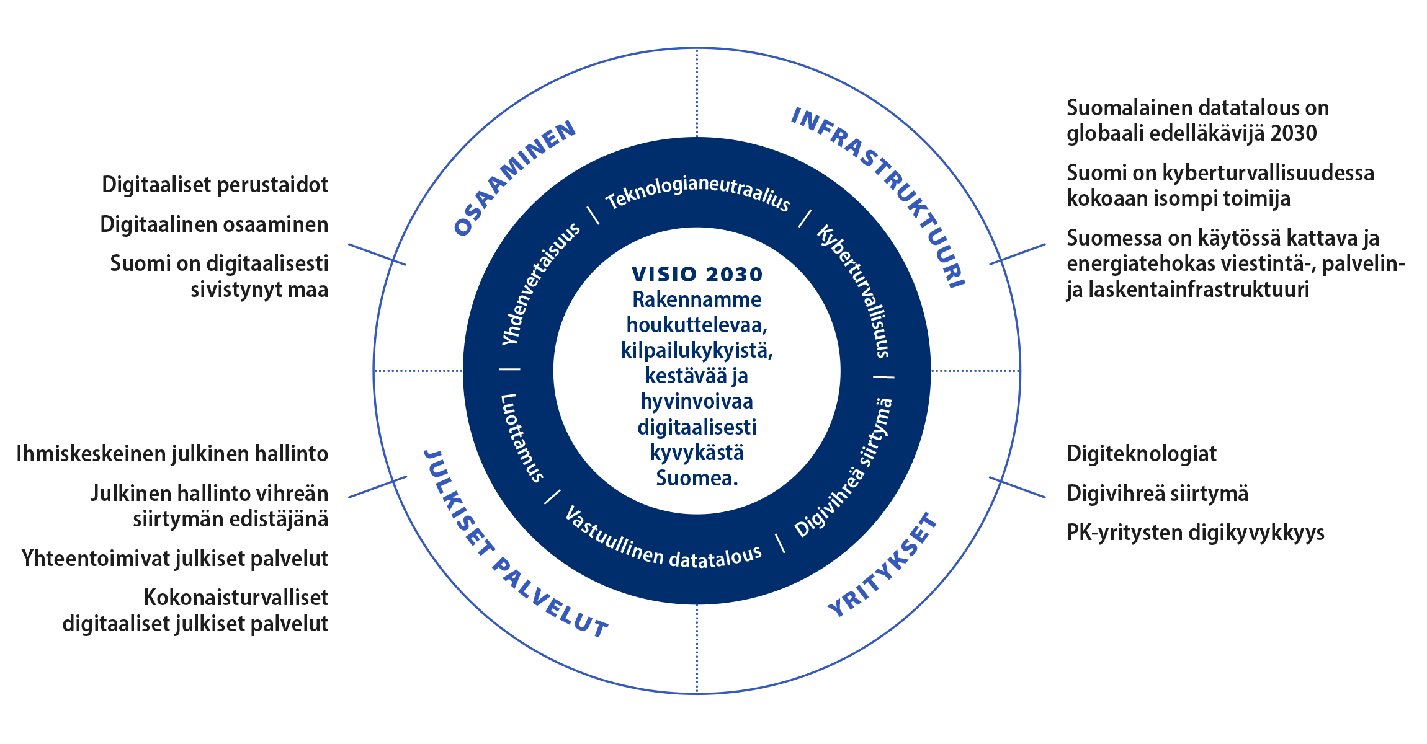
Suomen digitaalinen kompassi

Slide 5
Ihmiskeskeinen julkinen hallinto
Merkittävä osa julkisista palveluista ennakoivasti automatisoitu ja digitalisoitu
40 merkittävintä elämäntapahtuma-palvelukokonaisuutta on digitalisoitu ja mahdollisuuksien mukaan automatisoitu vuoteen 2030 mennessä. (EU: keskeiset julkiset palvelut 100 % verkossa)
Julkishallinnon digitaaliset palvelut ovat ensisijainen valinta.
Digitaaliset julkiset palvelut ovat tarjolla yhden rajapinnan kautta.
Kansalaisille ja yrityksille on saatavilla digituki. Palvelut on taattu myös niille, jotka eivät voi käyttää digipalveluita.
Esteettömyysvaatimukset on huomioitu julkisten digitaalisten palveluiden kehityksessä ja toteutuksessa esteettömyysdirektiivin mukaisesti.
Yritysten elinkaaren keskeiset liiketoimintatilanteet on tunnistettu ja niihin liittyvät digipalvelut muodostavat ennakoivan ja asiakaslähtöisen kokonaisuuden. (EU: keskeiset julkiset palvelut 100 % verkossa)
Suomalaisilla on pääsy digitaalisiin terveystietoihinsa. Digitaalisia terveyspalveluita ja -tietoja hyödynnetään arjessa (ml. puolesta-asiointi). (EU: 100 % EU-alueen kansalaisista pääsee sähköisiin potilastietoihinsa)
Julkisten palveluiden automatisointia on edistetty lainsäädännöllä.

Slide 6
Kiinnostuitko? Ilmoittaudu mukaan:
HELI HÄNNINEN
Erityisasiantuntija
Strategiayksikkö, Digitalisaatio ja tietoyhteiskunta
+358 9 771 2285, +358 50 564 0610
Heli.Hanninen@kuntaliitto.fi
Twitter
@HeliHnninen

